Slide 1
ТМКОУ «Диксонская средняя общеобразовательная школа»
Муниципальный конкурс «Зимняя планета детства»
Руководитель:
Хомяченко Елена Александровна
тел. 8903 918557

Slide 2
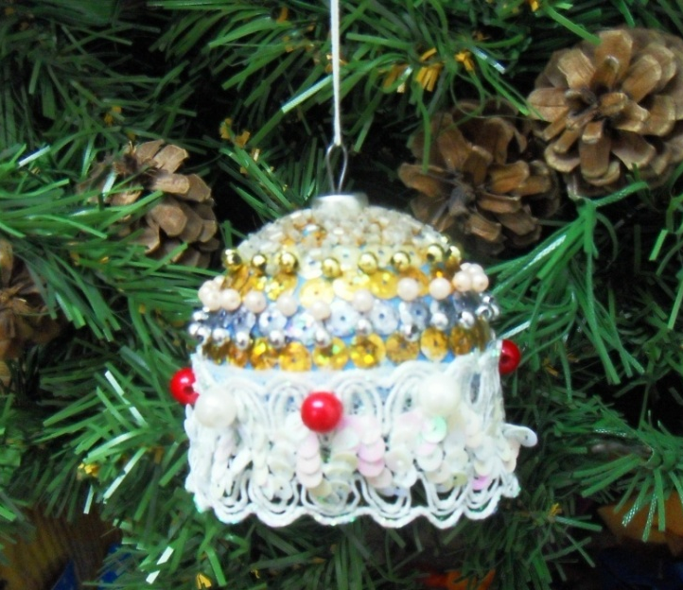
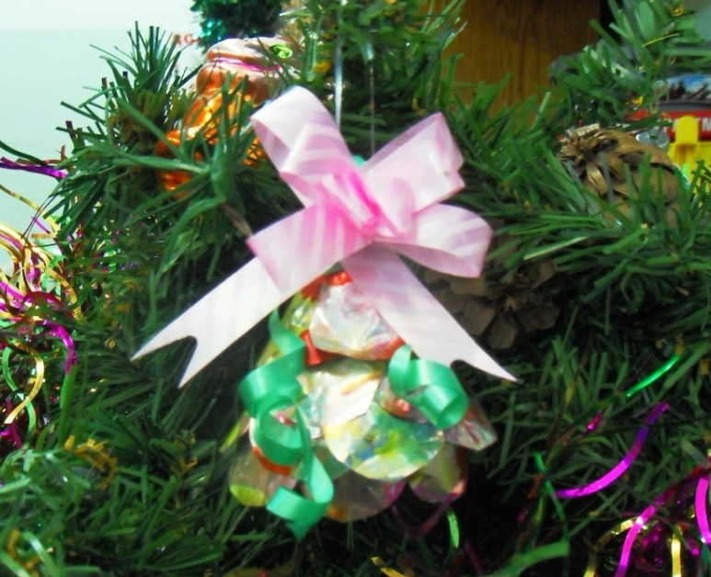
«Эко игрушка»
«Новогодний цветочек»
Филатова Света, 2 класс
Элек. лампочка, пакет
«Колокольчик»
Котова Алёна, 2 класс
Бисер, киндер-сюрприз,
паетки
«Дракоша»
Красильникова Настя, 1 класс
Воздушные шары

Slide 3
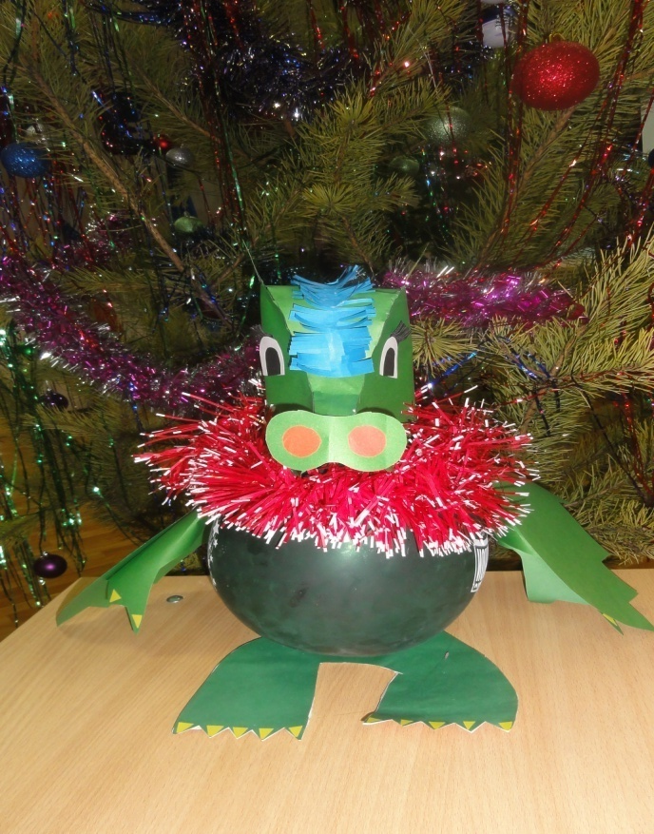
« Драконья семейка»
Состав группы:
1 класс:
Лызенко А.
Красильникова Н.
2 класс:
Котова А.
Филатова С.
Ермакова Д.
Усачёв Д.
Дорофеев К.
Цветная бумага, воздушный шар, мишура.
«Мама дракон»

Slide 4
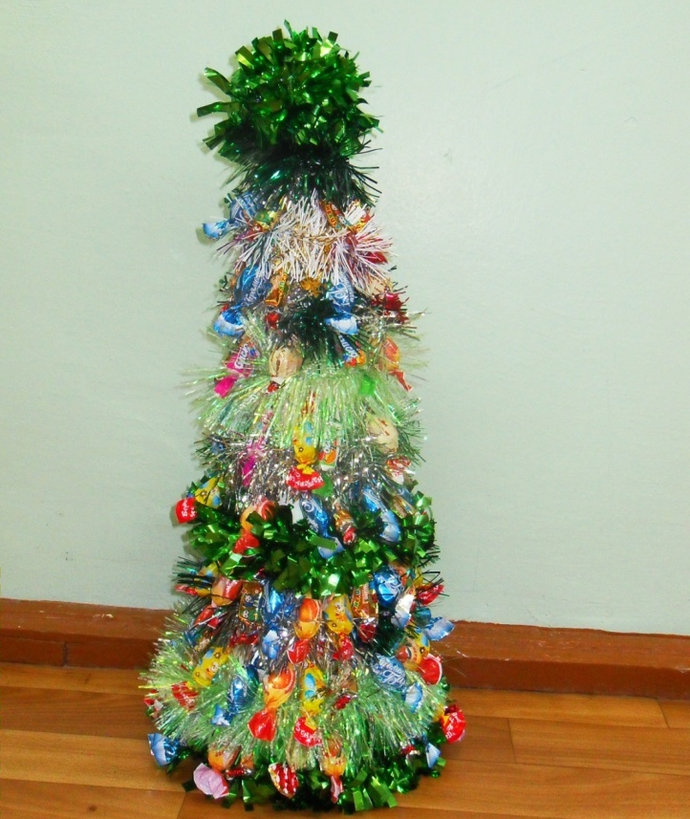
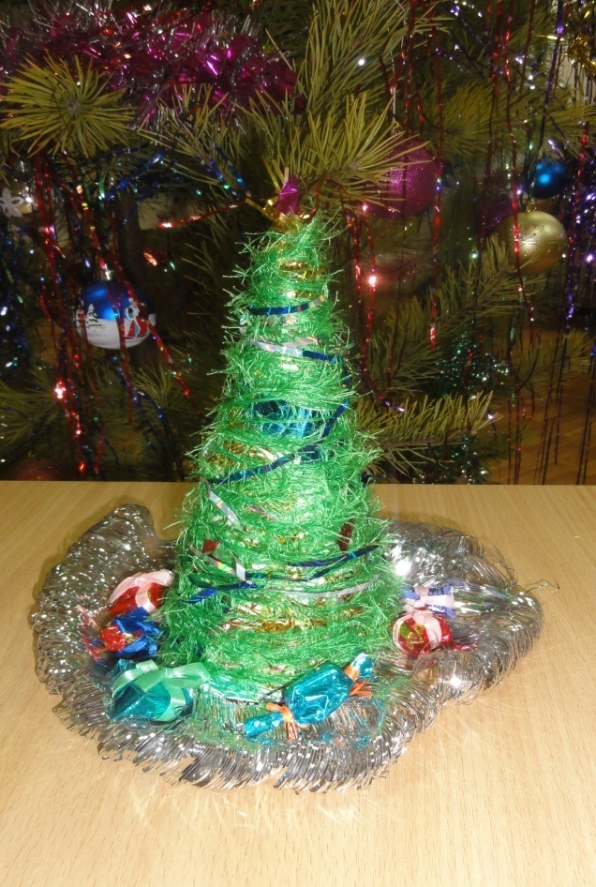
«Знакомая незнакомка»
« Ёлочка - сластена»
Рыжков Дима, 2 класс
«Знакомая незнакомка»
Ермакова Дарья, 2 класс
Картон, цветные нитки
Мишура, картон, конфеты

Slide 5
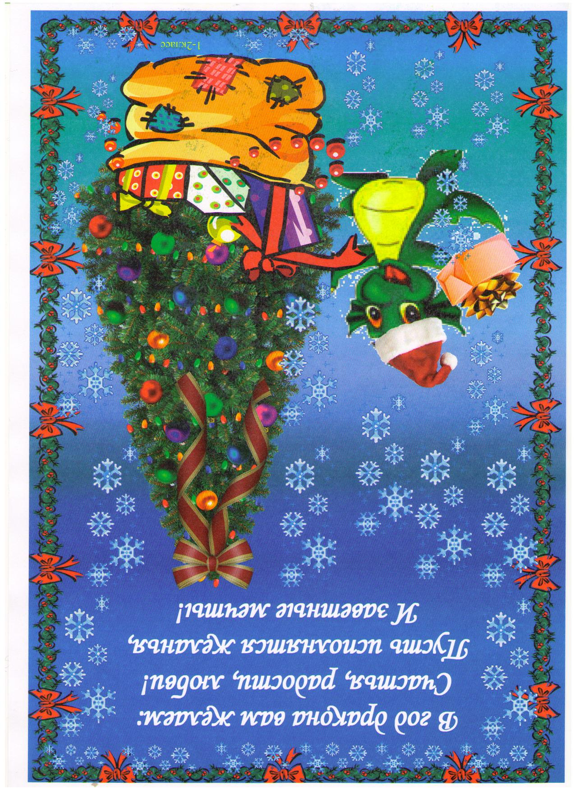
Состав группы:
1 класс:
Лызенко А.
2 класс:
Котова А.
Филатова С.
Ермакова Д.
Усачёв Д.

